Slide 1
Методическое объединение учителей-логопедов Авиастроительного района Методика логопедической работы при дизартрии
Дизартрия.
Понятие, причины, виды, формы.
Гараева Гульназ Ильшатовна
Учитель-логопед
МБДОУ«Детский сад №78 комбинированного вида с татарским языком воспитания и обучения»

Slide 2
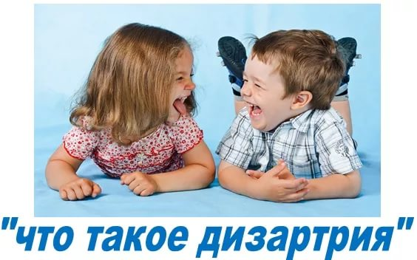
Что такое дизартрия?
Дизартрия – нарушение просодической и произносительной стороны речи вследствие органического поражения ЦНС и (или) её периферических отделов. Е.Н.Винарская

Slide 3
Основные нарушения при дизартрии:
Нарушение звукопроизношения
Нарушение дыхания и голоса
Нарушение темпа, ритма и интонации речи
Нарушение общей и мелкой моторики

Slide 4
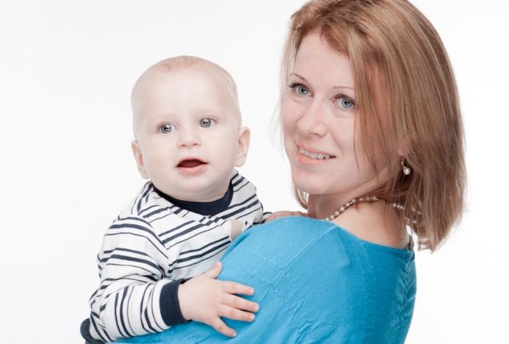
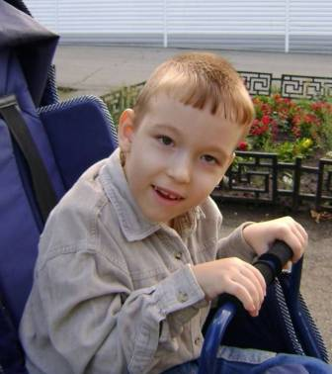
Причины возникновения дизартрии
Органические поражение ЦНС в результате воздействия различных неблагоприятных факторов на развивающийся мозг ребенка во внутриутробном и раннем периодах развития ( гипоксия плода, недоношенность, родовые травмы, затяжные или стремительные роды.)
Несовместимость по резус-фактору.
Воздействие инфекционных заболеваний нервной системы в первые годы жизни ребёнка.
Детский церебральный паралич (ДЦП). По данным Мастюковой Е.М. дизартрия при ДЦП проявляется в 65-85% случаев.

Slide 6
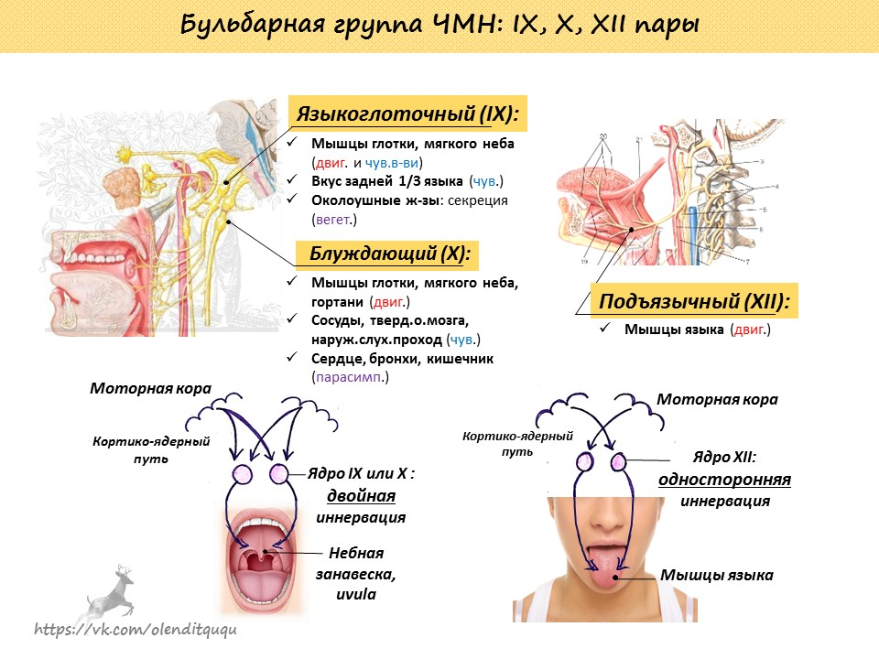
Бульбарная дизартрия
обусловлена поражением ядер подъязычного, лицевого, тройничного, языкоглоточного, блуждающего нерва в продолговатом мозге.

Slide 7
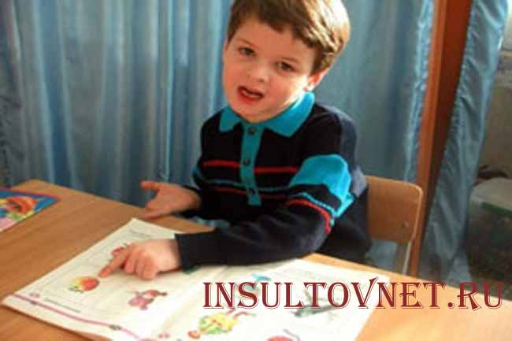
Бульбарная дизартрия
Для этой формы характерны:
- трудности с глотанием, жеванием;
- нарушения дыхания, как общего , так и речевого;
- нарушение голоса (слабый, назализированный),
- гиперсаливация.
- невнятная и смазанная речь;
- невозможность закрыть рот;
- гипо- или амимия;
- поражаются произвольные и непроизвольные движения.

Slide 8
Псевдобульбарная дизартрия
Поражение корково-ядерных проводящих путей, идущих от коры головного мозга к ядрам языкоглоточного, блуждающего и подъязычного нервов.
Характерно изменение мышечного тонуса: повышение тонуса мышц - спастическая форма;
понижение тонуса мышц – паретическая форма;
смешанная форма

Slide 9
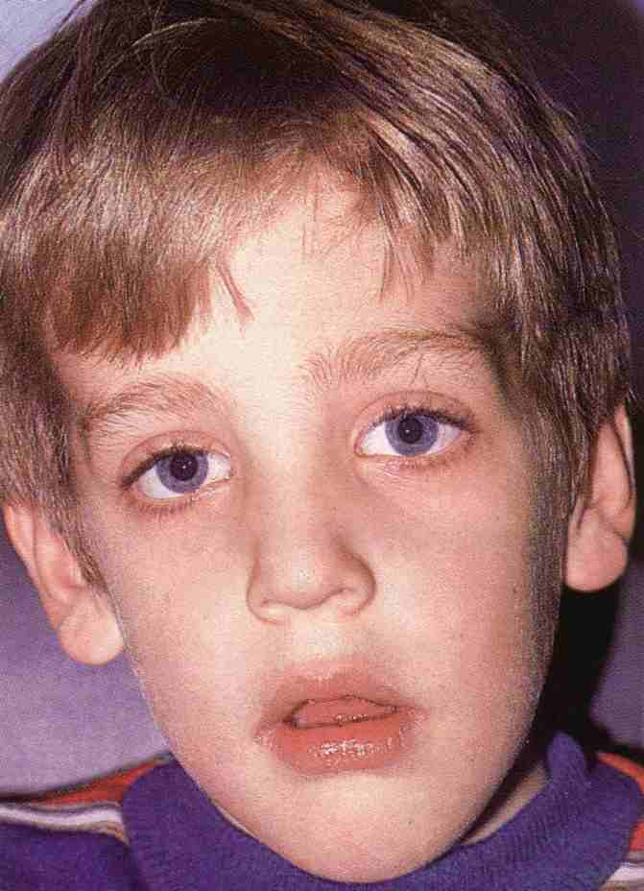
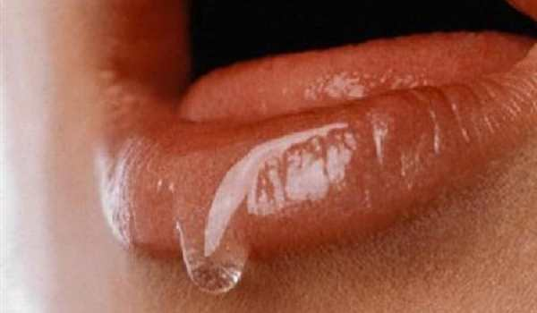
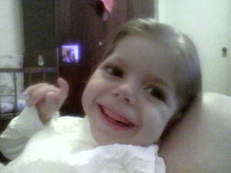
Псевдобульбарная дизартрия
Наиболее часто встречающаяся форма детской дизартрии.
Отличительным признаком выступает монотонность речи. Также наблюдается: увеличение саливации при произвольных движениях; амимия лица; нарушение общей и речевой моторики; язык напряжен, отодвинут кзади.

Slide 10
Три степени псевдобульбарной дизартрии:
Легкая (стертая) | Средняя | -Тяжелая (анартрия)
характеризуется отсутствием грубых нарушений моторики артикуляционного аппарата. Основные критерии: - наличие синкинезий - трудность удержания артикуляционной позы трудность переключения артикуляционных движений - стойкость нарушения звукопроизношения и трудность автоматизации поставленных звуков - наличие просодических нарушений | характеризуется амимичностью: отсутствие движений лицевых мышц. Значительную трудность представляет переключение от одного движения к другому. | характеризуется глубоким поражением мышц и полной бездеятельностью речевого аппарата.

Slide 11
Подкорковая дизартрия
Подкорковая дизартрия возникает при поражении подкорковых узлов головного мозга.

Slide 12
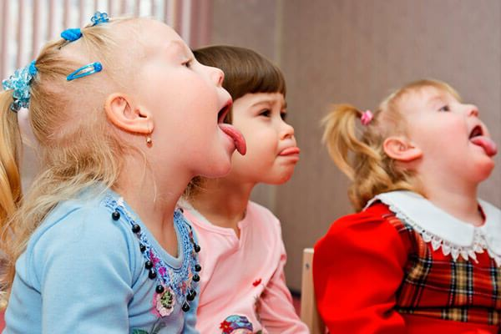
Подкорковая дизартрия
Характерным является нарушение мышечного тонуса и наличие гиперкинеза. Гиперкинез - насильственные непроизвольные движения (в данном случае в области артикуляционной и мимической мускулатуры), не контролируемые ребенком. Своеобразные нарушения фонации и артикуляции. Нарушение просодической стороны речи - темпа, ритма и интонации.

Slide 13
Корковая дизартрия
Следствие поражения отделов коры головного мозга, отвечающих за мышцы, участвующие в артикуляции.

Slide 14
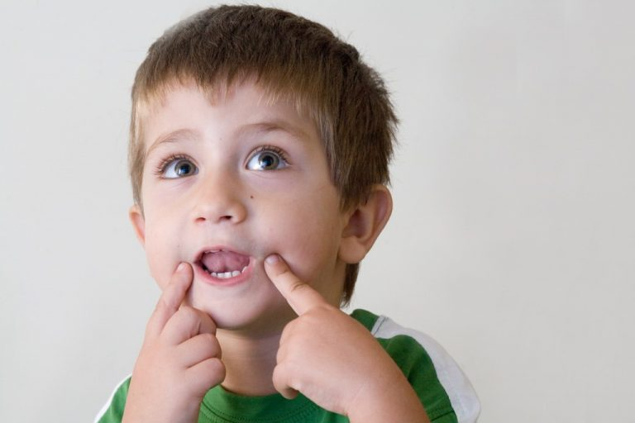
Корковая дизартрия
Корковая дизартрия представляет большие трудности для выделения и распознавания. При этой форме нарушается произвольная моторика артикуляционного аппарата - затрудняется динамика переключения от одного звука к другому, от одной артикуляционной позы к другой. Речь напряженная, замедленная.

Slide 15
Мозжечковая дизартрия
Возникает при поражение мозжечка.

Slide 16
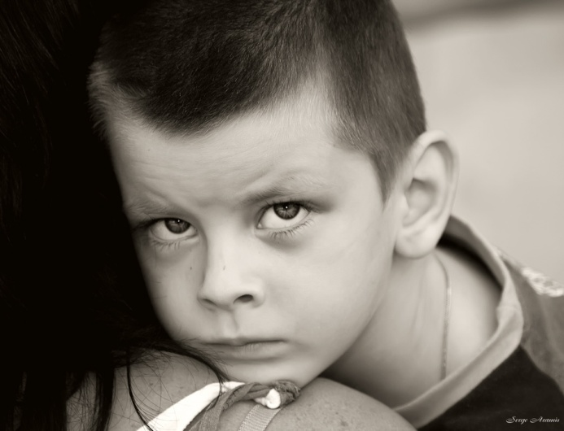
Мозжечковая дизартрия
Эта форма дизартрии отличается растянутой (скандированной «рубленной») речью и постоянной сменой громкости.
- Иногда сопровождается выкриками отдельных звуков.
- Движения языка неточные, наблюдается
-Тремор кончика языка
- Жевание ослаблено, мимика вялая.
В чистом виде эта форма у детей наблюдается редко.

Slide 17
;

